Slide 1
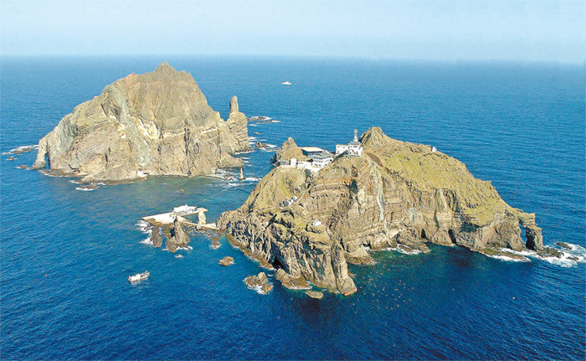
일본이 주장하는 독도 영유권과
독도 도해 금지
21901938 일본어일본학과 이도연

Slide 2
일본은 울릉도로 건너갈 때의 정박장으로
또한 어채지로 다케시마를 이용하여,
늦어도 17세기 중엽에는 다케시마의 영유권을
확립했다

Slide 3
`독도 영유에 관한 역사적 사실'
에도시대 초기
호키항(伯耆藩)의 오야(大谷), 무라카와(村川) 양가가 막부로부터 허가를 받아 독도에서 어업을 했다

Slide 4
돗토리번(鳥取藩) 호키국(伯耆國) 요나고(米子)의 주민 오오야 진키치(大谷甚吉)와 무라카와 이치베(村川市兵衛)는 돗토리번의 번주(藩主)를 통하여 막부로부터 울릉도(당시의 일본명 ‘다케시마’)에 대한 도항면허를 취득

Slide 5
그 이후 양가는 교대로 일 년에 한 번 울릉도로 도항하여 전복 채취, 강치(바다사자) 포획, 수목 벌채 등에 종사
채취한 전복을 쇼군 집안 등에 헌상하는 등 막부의 공인하에 울릉도를 독점적으로 경영
다케시마는 항행의 목표지점으로서, 배의 중간 정박지로서 또한 강치나 전복 잡이의 장소로 자연스럽게 이용

Slide 6
막부가 울릉도나 다케시마를 외국영토로 인식하고 있었다고 한다면 쇄국령을 발하였을것이지만 조취x

Slide 7
『은주시청합기(隱州視聽合紀, 1667)』
이즈모(出雲, 현재 시마네현島根県지역) 마츠에번(시마네현청 소재지)의 관리인 사이토 호센(斉藤豊仙)이 마츠에번주(松江藩主)의 지시에 따라 1667년 8월부터 약 2개월 동안 은주(隱州, 현 오키섬)에서 보고 들은 일을 기록한
조사보고서

Slide 8
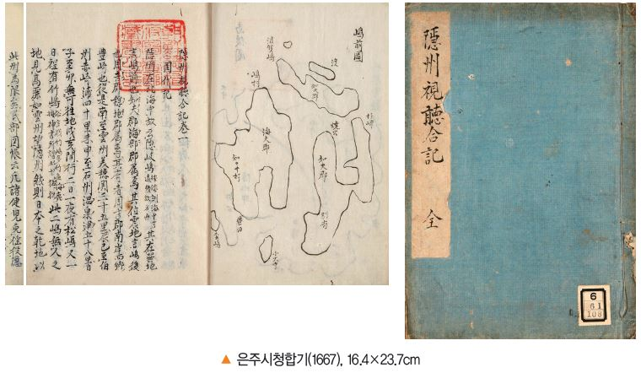

Slide 9
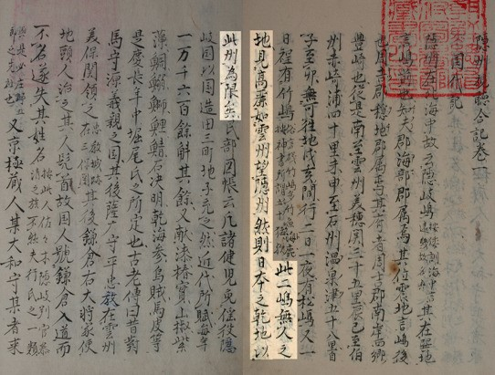

Slide 10
번역: 이 두 섬(울릉도, 독도)은 사람이 살지 않는 땅으로 고려를 보는 것이 운슈(雲州 - 현재 시마네현의 동부)에서 온슈(隱州- 오키섬)를 보는 것과 같다. 그러므로 일본의 서북쪽 경계는 이 주(此州 - 오키섬)를 한계로 한다.

Slide 11
일본의 서북쪽 경계는 오키섬(隱州)이며, 독도는 일본의 범위에서 제외됨을 알수있음

Slide 12
일본은 17세기말 울릉도 도항을 금지했지만,
다케시마 도항은 금지하지 않았다.

Slide 13
무라카와 집안이 울릉도에 갔을 때 다수의 조선인이 울릉도에서 고기잡이를 하고 있는 것을 발견
다음 해 오오야 집안 역시 많은 수의 조선인을 만났으며, 그래서 그들 중 안용복(安龍福)과 박어둔(朴於屯) 두 사람을 일본으로 데려감
이 무렵 조선왕조는 자국 국민들의 울릉도로의 도항을 금지

Slide 14
안용복과 박어둔을 조선으로 송환함과 동시에 조선에 대하여 조선 어민의 울릉도 도항금지를 요구하는 교섭을 개시
울릉도의 귀속 문제를 둘러싼 의견 대립으로 인하여 합의에 도달x

Slide 15
가와카미 ->에도시대에 죽도도해면허로 죽도도항을 했던 오오야 가문에서 전해져 내려오는 고문헌을 인용하여 송도도해면허를 받았다고 주장

Slide 16
일본외무성은 가와카미의 주장을 받아들여 송도면허도 받았다고 하여 독도가 일본 영토라고 주장

Slide 17
https://www.youtube.com/watch?v=JrnH5QmO_NI&list=LLoppW7h3KdeedfC563dsRng&index=1

